Slide 1
सौर उर्जेचा वापर का करावा ?
सौर उर्जा हा एक अपारंपरिक उर्जा स्त्रोत आहे.
सौर उर्जा हा पर्यावरणास अनुकूल स्त्रोत आहे.
सौर उर्जा कधीही न संपणारा उर्जा स्त्रोत आहे.
सौर उर्जेस कोणत्याही प्रकारचे इंधन व खनिज लागत नाही.

Slide 2
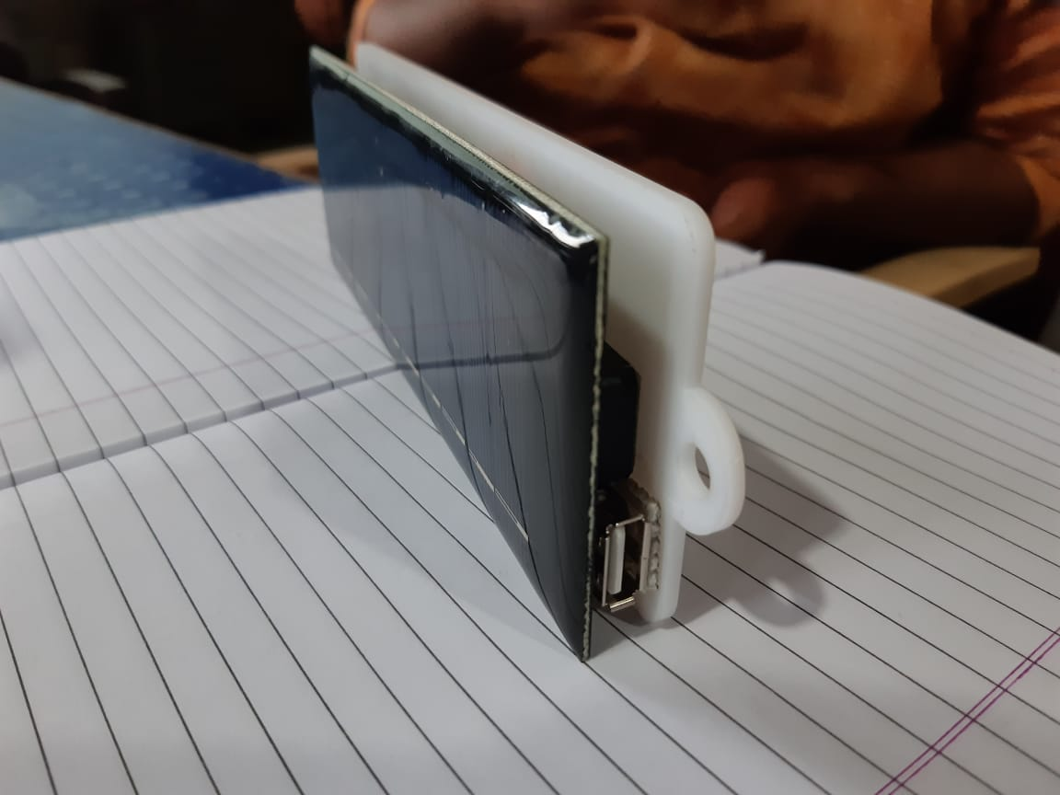
सोलर
मोबाईल चार्जेर

Slide 3
सौर उर्जा म्हणजे काय ?
सूर्यापासून उष्णता व प्रकाश या रूपाने येणाऱ्या ऊर्जेला सौर ऊर्जा असे म्हणतात.
सूर्यप्रकाश हे पृथ्वीवर प्रकाश मिळवण्यासाठीचा मुख्य स्रोत आहे.

Slide 4
Heat /Thermal Energy
Light/ Electricity Energy

Slide 5
ऊर्जेचा नियम
Energy हि आपण तयार पण नाही करू शकत आणि नष्ट हि नाही करू शकत.
तर Energy आपण एका स्वरूपातून दुसऱ्या स्वरूपामध्ये बदलू शकतो .
यात आपण त्याचा कसा वापर होतो .
सूर्याकडून येणारा प्रकाश जेव्हा सोलर पॅनल वर पडतो तेव्हा तो Heat Energy ला Electricity मध्ये Convert करतो . आणि मग मोबाईल आपला चार्ज करायला सुरुवात करतो.

Slide 6
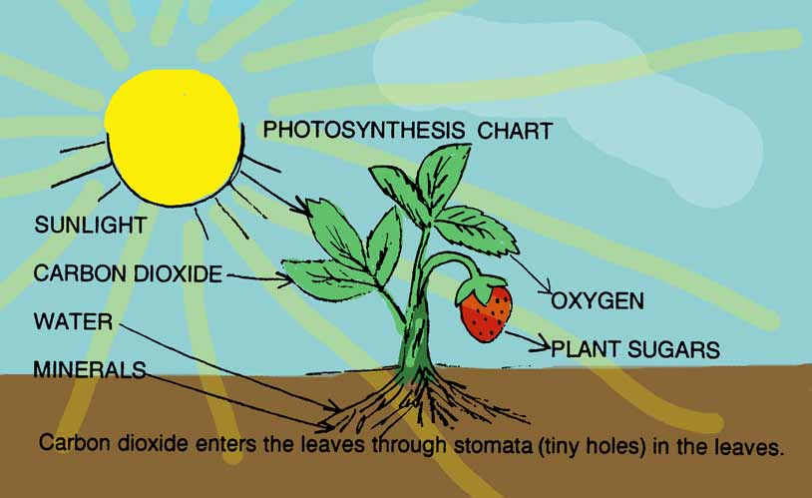
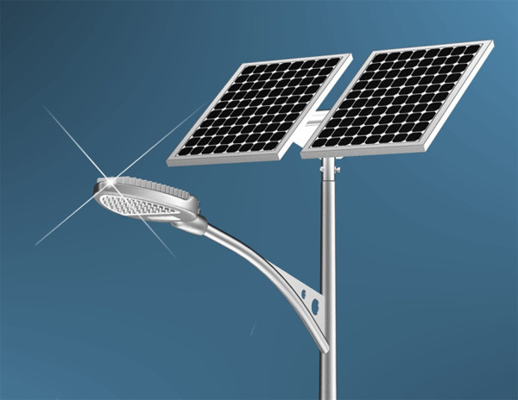
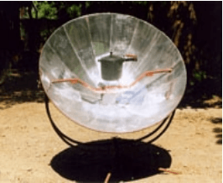
सौर ऊर्जेचा उपयोग कोठे होतो ?

Slide 7
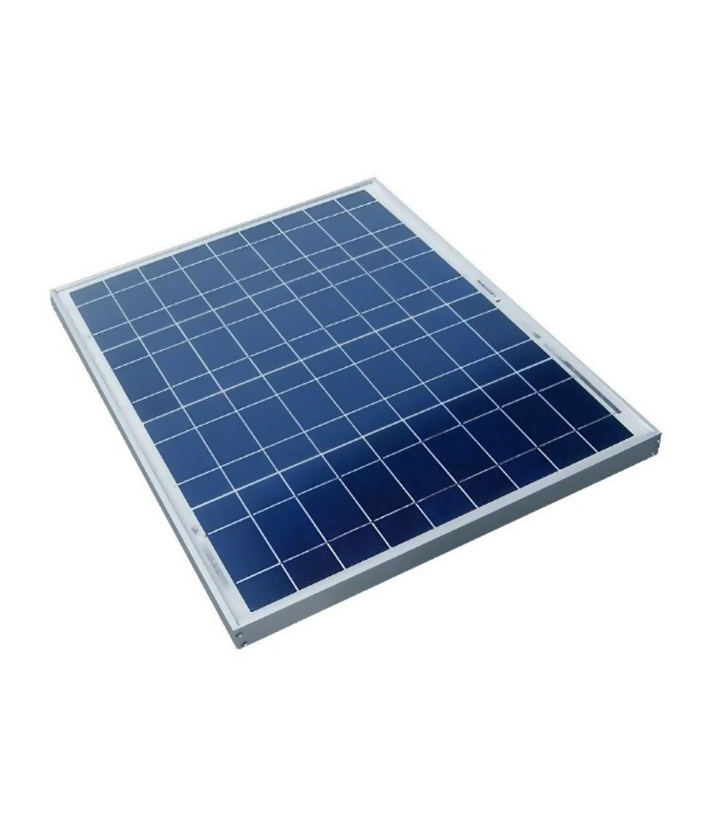
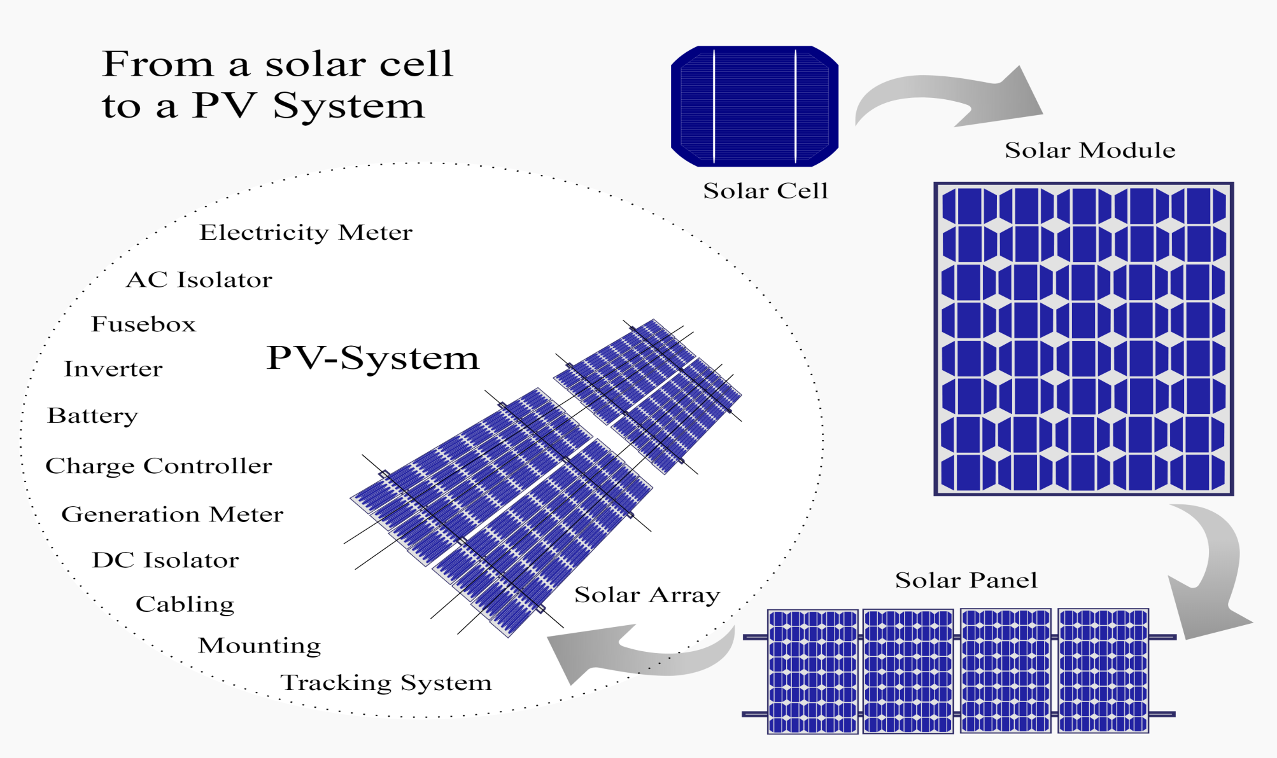
सोलर पॅनल
सोलर पॅनल हे सौर ऊर्जेचे इलेक्ट्रिसिटी मध्ये रूपांतर करतात.

Slide 9
सोलर पॅनल चा वापर करून मोबाईल चार्जेर तयार करणे.

Slide 10
सोलर पॅनल व साहित्याची निवड
मोबाईल ला चार्ज करण्यासाठी किती वोल्ट लागत ?
आपल्याला किती वोल्ट लागेल सोलर कडून ?
जास्त वोल्ट असल्यास ते कंट्रोल करण्यासाठी काय वापरावं लागेल?
बॅटरी पूर्ण चार्ज झाल्यावर आपण रिव्हर्स चार्जिंग कास टाळू शकतो ?
चार्जिंग साठी कुठला कनेक्टर वापरायचा ?

Slide 11
सौर उर्जेवर चालणारा मोबाईल चार्जर बनविणे .
मटेरीअल:
सोलर पॅनेल
डायोड
व्होल्टेज रेग्यु लेटर
यु एस बी कनेक्टर
पीसी बी बोर्ड
सोल्डेरिंग वायर
वायर
हत्यारे :
वायर कटर
सोल्डेरिंग गन
ग्लू गन
ड्रील मशिन

Slide 12
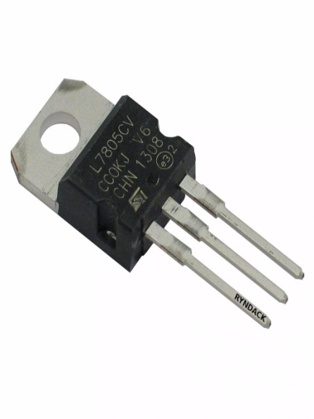
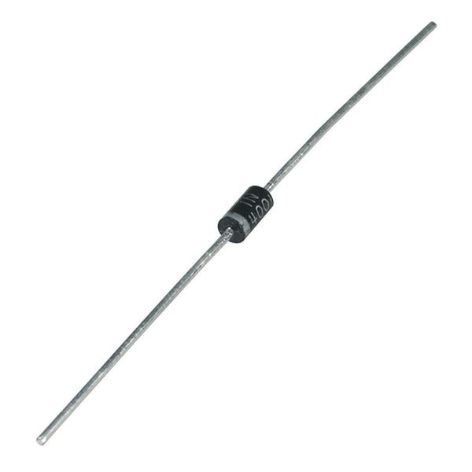
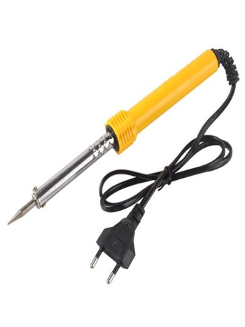
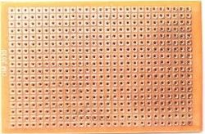
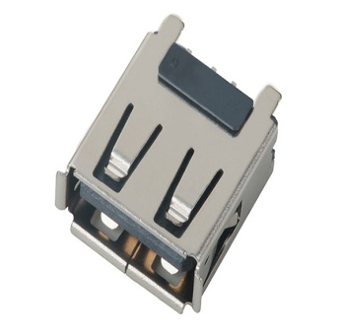
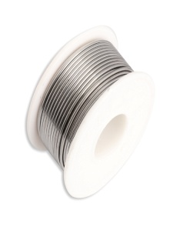
लागणारे साहित्य
सोलर पॅनल
Transistor 7805
Diode IN4001
USB port
Soldering gun & metal
Zero PCB

Slide 13
जोडणी :
व्होल्टेज
रेग्युलेटर
+
-
सोलर पॅनेल
डायोड
+
-
यु एस बी
पोर्ट
-
+
मोबाईल

Slide 14
Manual link
https://diysolarmobilecharger.blogspot.com/

Slide 15
खर्च :
सोलर पॅनेल | प्रत्येकी १ | 220 रुपये
व्होल्टेज रेग्यु लेटर | प्रत्येकी १ | 15 रुपये
डायोड | प्रत्येकी १ | 1 रुपये
यु एस बी कनेक्टर | प्रत्येकी १ | 15 रुपये
पीसी बी बोर्ड | प्रत्येकी १ | 5 रुपये
सोल्डेरिंग वायर | प्रत्येकी १ | 5 रुपये
केसिंग | प्रत्येकी १ | 20 रुपये
नट बोल्ट | प्रत्येकी १ | 1 रुपये
एकूण : 282 रुपये

Slide 16
व्हिडिओ

Slide 17
स्टेम (STEM) म्हणजे काय ?
STEM - STEM is Science Technology Engineering and Mathematics
What you learn STEM in this Project?
Science – How Solar panel works , law of Energy,circuit diagram reading
Technology – Solar Energy,Introduction to Electronic Components,
Engineering – 2D Design, Cutting PCB , Soldering,Assembling,
Mathematics – Dimensions, Calculations, units

Slide 18
ANY QUESTIONS ?

Slide 19
धन्यवाद !!

